Slide 1
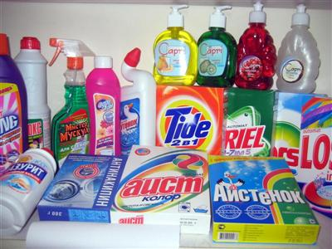
Про шкідливість побутової хімії

Slide 2
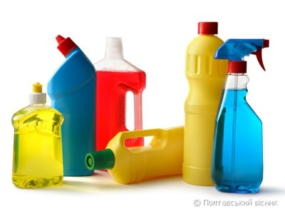
Побутова хімія займає важливе місце в нашому житті – миття посуду і підлоги, прання і прибирання квартири, освіжувачі повітря тощо. З екрану телевізора, в магазинах, при спілкуванні зі знайомими ми часто чуємо, який засіб краще справляється під час прибирання квартири і який краще купувати. Проте дуже мало інформації ми чуємо про склад побутової хімії, про якість цих засобів, не знаємо, як впливає побутова хімія на нас і наших близьких.

Slide 3
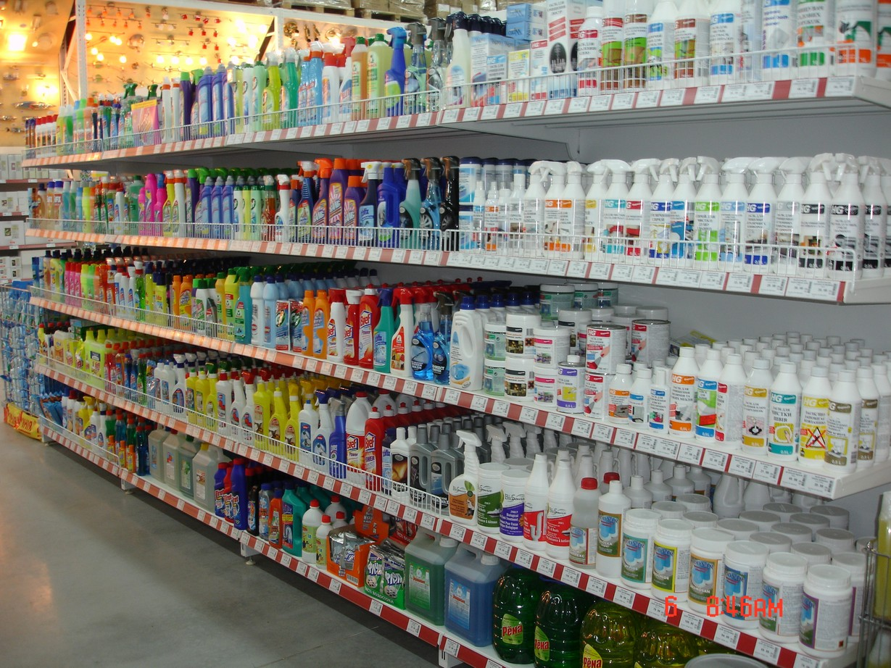
90% пральних та миючих засобів, якими користуються українці, виготовлено на основі фосфатів, хлору, цеолітів, аніонних ПАР (поверхнево-активних речовин), продуктів нафтопереробки та ін.
В розвинутих країнах засоби побутової хімії, що містять ці небезпечні для здоров'я людей речовини заборонені. Але у нас вони дозволені, а ми впевнені, що продукція, яка стоїть на полицях магазинів і рекламується по телевізору, найкраща і не може бути шкідливою, а тим більше небезпечною для нас.

Slide 4
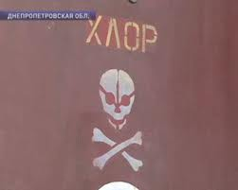
Хлор є причиною захворювань серцево-судинної системи, сприяє виникненню атеросклерозу, анемії, гіпертонії, алергічних реакцій. Хлор руйнує білки, негативно впливає на волосся, шкіру, підвищує ризик захворювання на рак. Хоча хлор міститься в побутовій хімії в малих кількостях, але все таки він шкодить з кожним разом, коли використовуються засоби з ним, і навіть тоді, коли ці засоби не використовуються, усі, хто знаходяться поруч, постійно його вдихають.

Slide 5
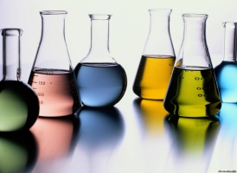
Аніонні ПАР - це найбільш агресивні з поверхнево-активних речовин. Вони викликають порушення імунітету, алергію, можуть уражати мозок, печінку, легені. Найгірше те, що ПАРи здатні накопичуватися в органах, і сприяють цьому фосфати, які посилюють проникнення ПАР через шкіру і сприяють накопиченню цих речовин на волокнах тканин. Навіть 10-кратне полоскання в гарячій воді повністю не звільняє від хімікатів. У пральних машинках здебільшого використовується всього три цикли полоскання. Найсильніше утримують речовини вовняні, напіввовняні і бавовняні (дитячі!) тканини. Небезпечні концентрації ПАР зберігаються до чотирьох діб. Так створюється вогнище постійної інтоксикації усередині самого організму.

Slide 6

Фосфати також приносять велику шкоду організму людини. Проникаючи через шкіру і слизові оболонки, ПАРи призводять до посиленого знежирення шкіри, і навіть до порушення властивостей крові, розвитку ракових клітин.

Slide 7
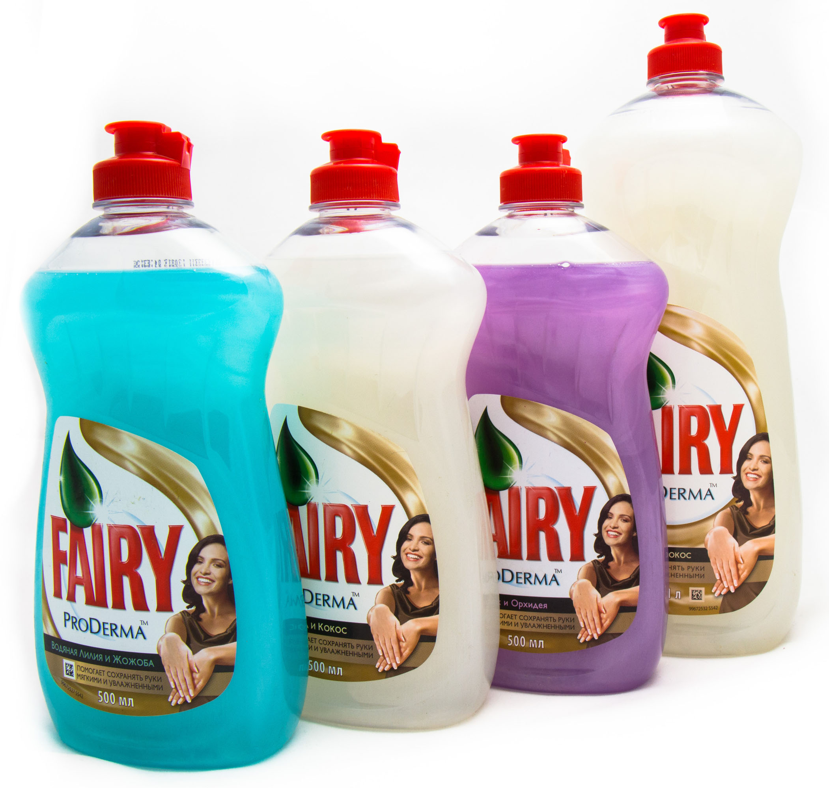
Один з найнебезпечніших видів побутової хімії – засоби для миття посуду. Вони не особливо токсичні, але постійно, по декілька разів на день потрапляють в їжу з „чистих тарілок”. Вже давно доведено, що вони важко відмиваються при митті посуду, навіть якщо ми по кілька разів омиваємо посуд проточною водою.

Slide 8
Чого ще не повинні містити засоби побутової хімії?
Гідрохлорід натрію, який спричиняє захворювання серцево-судинної системи, негативно впливає на шкіру і волосся, підвищує ризик захворювання на рак!
Нафтові дистиляти. Входять до складу поліролів і негативно впливають на зір та нервову систему людини.
Феноли та крезоли. Їдкі бактерицидні речовини, які можуть викликати діарею, втрату свідомості та порушення функцій печінки та нирок.
Нітробензол. Міститься у поліролі для підлоги та меблів, викликає знебарвлення шкіри, задишку, блювоту і навіть смерть.
Формальдегід. Сильний канцероген, який спричиняє подразнення очей, горла, шкіри та органів дихання.

Slide 9
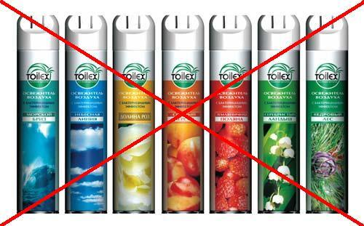
Такий вид побутової хімії, як освіжувачі повітря є малоефективним, оскільки він не прибирає причину поганого запаху, а тільки на якийсь час приховує його, маскує, замінюючи неприємний запах на вкрай шкідливе повітря. Виробники освіжувачів повітря борються за те, щоб запах освіжувача тримався в повітрі як можна довше. Це і завдає великої шкоди організму, оскільки весь цей час ми дихаємо освіжувачем і отруюємо свій організм через легені.

Slide 10
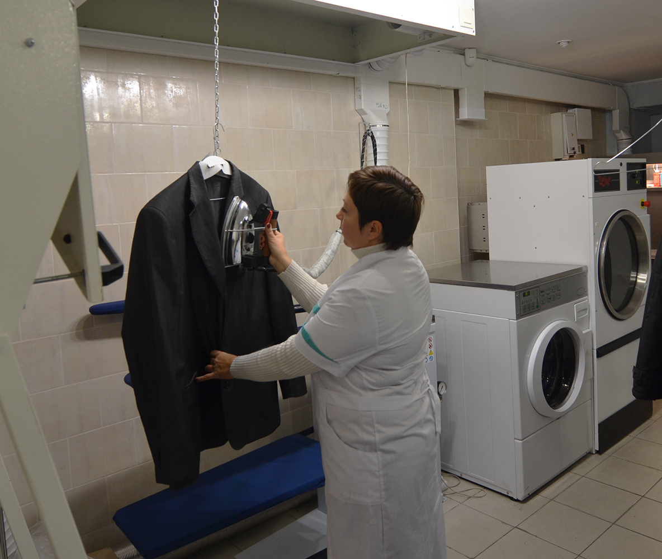
Якщо ви носите нещодавно оброблений у хімчистці одяг чи зберігаєте його у шафі, то ви інтенсивно контактуєте з тетрахлоретиленом, який спричиняє рак у тварин.

Slide 11
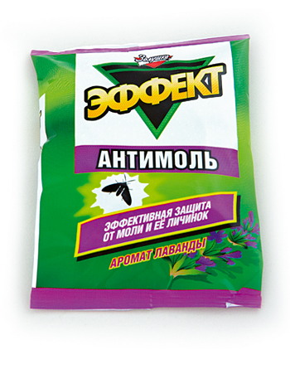
Репеленти молі у брикетах чи кристалах, туалетні дезінфектори та дезодоранти – основне джерело парадихлорбензолу, який теж викликає рак у тварин.

Slide 12
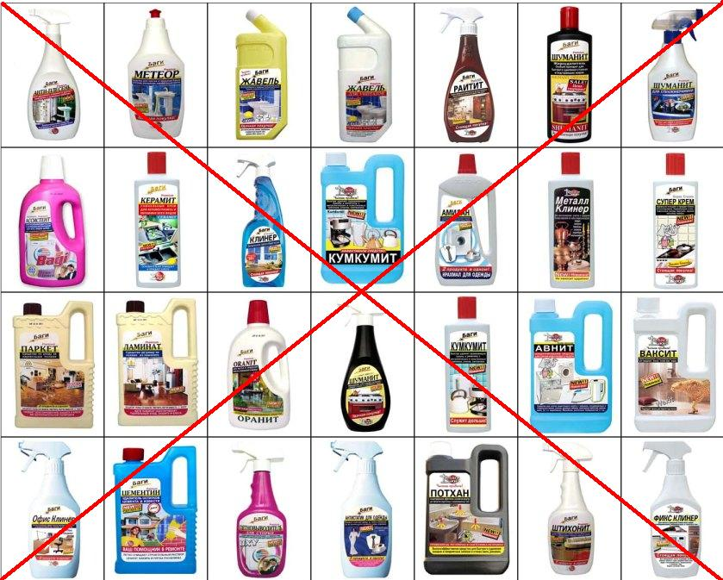
На думку лікарів, щоденне використання синтетичних миючих засобів призводить до таких захворювань:
- депресія;
- порушення зору;
- захворювання шлунково-кишкового тракту;
- гіпертонія;
- проблеми зі шкірою: почервоніння, алергія, екзема, пухлини;
- онкологічні захворювання.

Slide 13
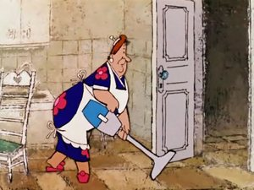
Під час використання хімікатів у своїй квартирі захищайте органи дихання, принаймі пов’язкою, а в разі використання лаків, клеїв та сильних розчинників - респіратором, руки захищайте гумовими рукавицями. Не напускайте у квартирі пари, поліпшуйте вентиляцію у ванні та на кухні. Щодня провітрюйте приміщення вдома і на роботі по кілька разів.
Частіше робіть вологе прибирання приміщення.

Slide 14
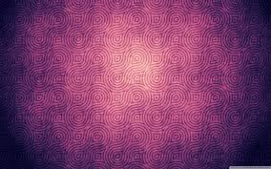
Над презентацією працювала:
Волох Анастасія 11-Б клас
2014рік

